Slide 1
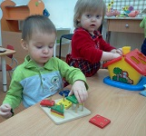
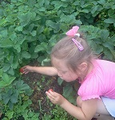
Развитие речи детей раннего возраста через включение их в процесс экспериментирования

Slide 2
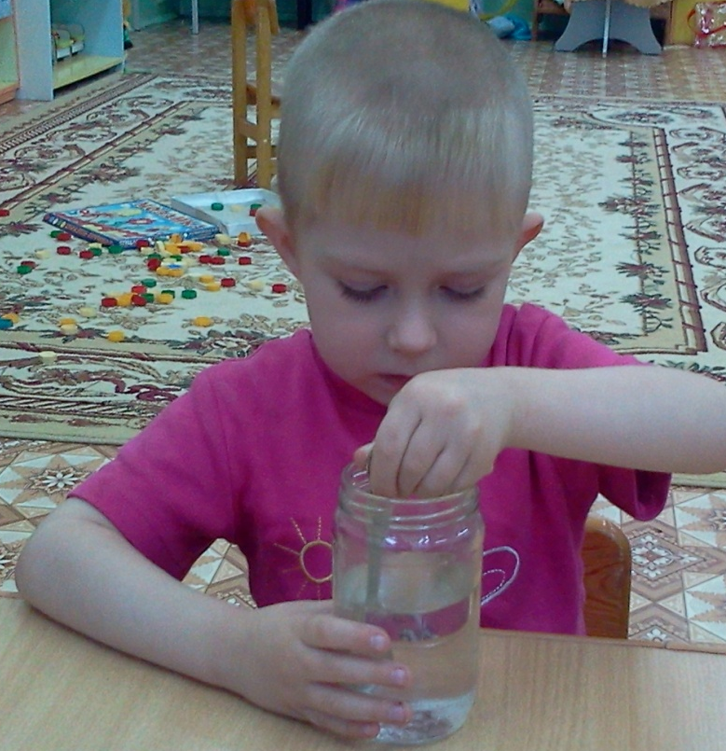
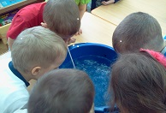
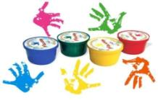
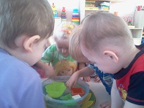

Ранний возраст – период активного познания окружающего мира. Ребёнок исследует различные предметы и их свойства, изучает характер движений и соотношение предметов.
.

Slide 3
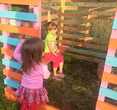
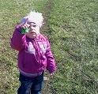

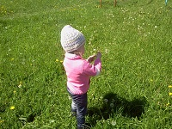

Экспериментирование, как никакой другой метод, соответствует возрастным особенностям, т.к. у детей данного возраста мышление наглядно – действенное.

Slide 4
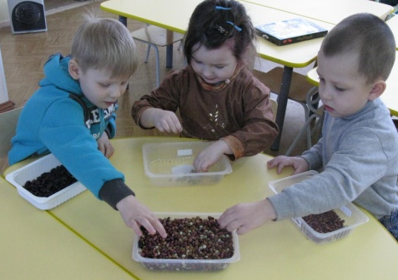
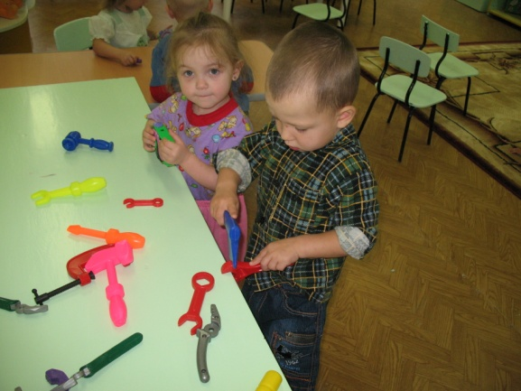
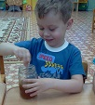
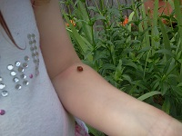
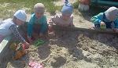
Особенности опытов в раннем возрасте:
-Задачи неизвестны только детям.
-В процессе исследований формируются элементарные понятия и умозаключения (тепло – холодно, плавает – тонет, твердый – мягкий, падает, летает, мокнет и т. д.).

Slide 5
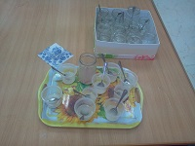
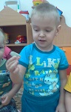
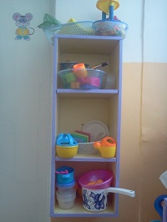
- Можно использовать обычные бытовые предметы, игрушки (одноразовая посуда, целлофановые пакеты камешки, вата и т.д.).

Slide 6
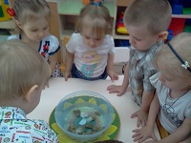
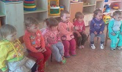
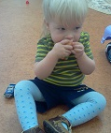
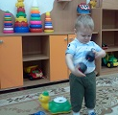

Slide 7
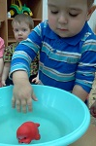
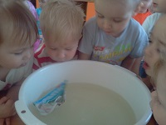
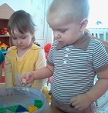


. Задача ясно и четко формулируется воспитателем: «Сейчас мы с вами будем учить наши игрушки плавать по водичке».

Slide 8
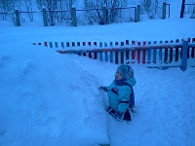
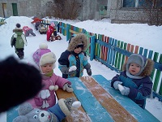
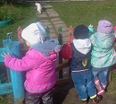
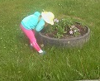
Экспериментирование с малышами я использую и как отдельный вид деятельности, так и как игру или часть занятия. Экспериментируем и в процессе режимных моментов, и на прогулке во время наблюдений.

Slide 9
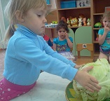
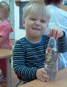
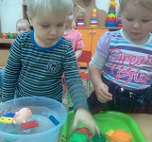

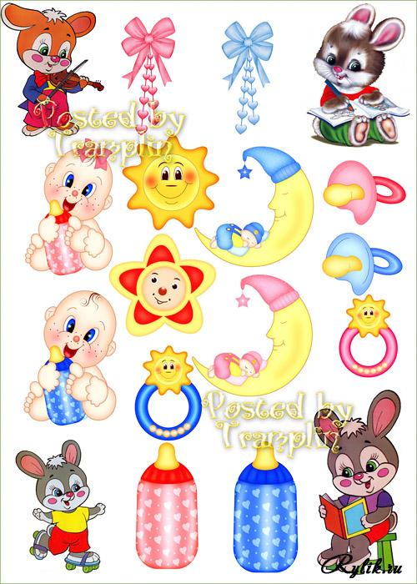
Я открываю для ребёнка смысл действий .
Я – соучастник, помогающий малышу освоить какое – либо действие, образец того, как правильно делать.

Slide 10
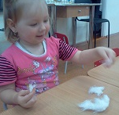
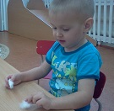
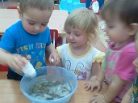

Экспериментирование дает детям реальные представления о различных сторонах изучаемого объекта, о его взаимоотношениях с другими объектами и со средой обитания.

Slide 11
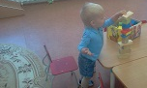
Особенности экспериментирования во 2-ой группе раннего возраста:
Взрослый расширяет возможности ребенка по манипулированию предметами.
Происходит становление управляемого манипулирования.
Малыш начинает выполнять отдельные действия по просьбе взрослого.
Слово «Нельзя!» - через собственный опыт, т. е. подкрепление реальными отрицательными последствиями.
Речь воспитателя лаконичная и четкая, т. к. теперь ребенок должен понимать почти все слова.
Внимание детей крайне неустойчиво, поэтому воспитатель принимает непосредственное участие в экспериментировании, которое в этом возрасте почти неотличимо от развлечения.

Slide 12
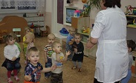
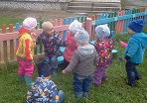
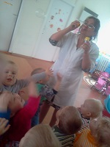
Малыши активно стремятся к новым впечатлениям, с интересом включаются в предложенные мною игры и эксперименты, изобретают новые действия.

Slide 13
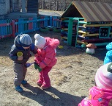
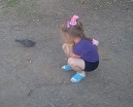

Малыш экспериментирует дома, в детском саду, на улице. Он познает свойства предметов, явлений, накапливает информацию об окружающем мире. Мы, взрослые, должны показывать, пояснять, направлять детское любопытство в нужное русло. Важно познавать, экспериментировать вместе с ним!

Slide 14



СПАСИБО ЗА ВНИМАНИЕ!

